Slide 1
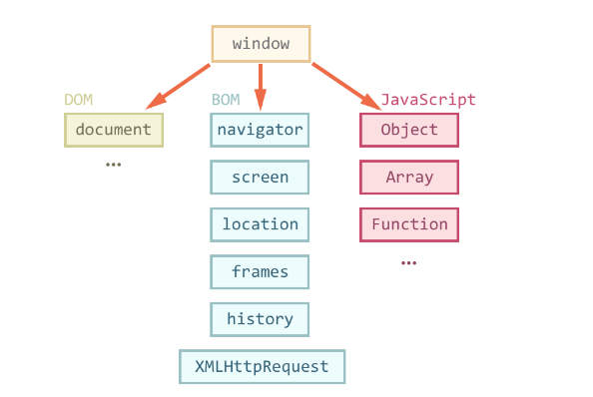
ОКРУЖЕНИЕ:
DOM, BOM И JS

Slide 2

ОБЪЕКТНАЯ МОДЕЛЬ
ДОКУМЕНТА (DOM)
Глобальный объект document даёт возможность взаимодействовать с содержимым страницы.

Slide 3
ДЕРЕВО DOM
Основным инструментом работы и динамических изменений на странице является DOM (Document Object Model) – объектная модель, используемая для XML/HTML-документов.
Согласно DOM-модели, документ является иерархией, деревом. Каждый HTML-тег образует узел дерева с типом «элемент». Вложенные в него теги становятся дочерними узлами. Для представления текста создаются узлы с типом «текст».
DOM – это представление документа в виде дерева объектов, доступное для изменения через JavaScript.

Slide 4
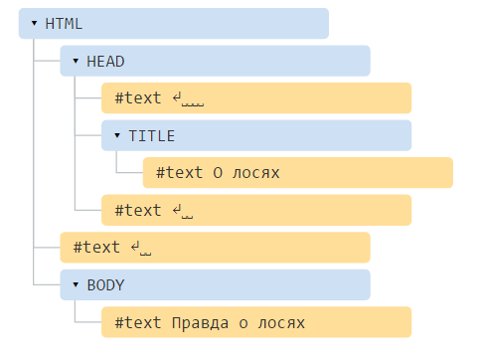
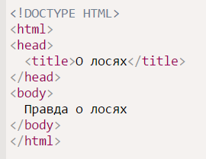
ДЕРЕВО DOM

Slide 5
ДЕРЕВО DOM
В вышеприведенном примере DOM-дереве выделено два типа узлов.
Теги образуют узлы-элементы (element node). Естественным образом одни узлы вложены в другие. Структура дерева образована исключительно за счет них.
Текст внутри элементов образует текстовые узлы (text node), обозначенные как #text. Текстовый узел содержит исключительно строку текста и не может иметь потомков, то есть он всегда на самом нижнем уровне.

Slide 6
АВТОИСПРАВЛЕНИЕ
При чтении неверного HTML браузер автоматически корректирует его для показа и при построении DOM.
В частности, всегда будет верхний тег <html>. Даже если в тексте нет – в DOM он будет, браузер создаст его самостоятельно.
То же самое касается и тега <body>.
Например, если файл состоит из одного слова "Привет", то браузер автоматически обернёт его в <html> и <body>.

Slide 7
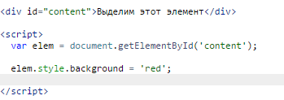
НАВИГАЦИЯ ПО
DOM-ЭЛЕМЕНТАМ
Более правильной и общепринятой практикой является доступ к элементу вызовом document.getElementById("идентификатор").

Slide 8

НАВИГАЦИЯ ПО
DOM-ЭЛЕМЕНТАМ
getElementsByTagName
Метод elem.getElementsByTagName(tag) ищет все элементы с заданным тегом tag внутри элемента elem и возвращает их в виде списка.
Регистр тега не имеет значения.
в отличие от getElementById, который существует только в контексте document, метод getElementsByTagName может искать внутри любого элемента.

Slide 9
НАВИГАЦИЯ ПО
DOM-ЭЛЕМЕНТАМ
document.getElementsByName
Вызов document.getElementsByName(name) позволяет получить все элементы с данным атрибутом name.
getElementsByClassName
Вызов elem.getElementsByClassName(className) возвращает коллекцию элементов с классом className. Находит элемент и в том случае, если у него несколько классов, а искомый – один из них.

Slide 10
НАВИГАЦИЯ ПО
DOM-ЭЛЕМЕНТАМ
querySelectorAll
Вызов elem.querySelectorAll(css) возвращает все элементы внутри elem, удовлетворяющие CSS-селектору css.
Это один из самых часто используемых и полезных методов при работе с DOM.
querySelector
Вызов elem.querySelector(css) возвращает не все, а только первый элемент, соответствующий CSS-селектору css.
Иначе говоря, результат – такой же, как и при elem.querySelectorAll(css)[0], но в последнем вызове сначала ищутся все элементы, а потом берётся первый, а в elem.querySelector(css) ищется только первый, то есть он эффективнее.
Этот метод часто используется, когда мы заведомо знаем, что подходящий элемент только один, и хотим получить в переменную сразу его.

Slide 11
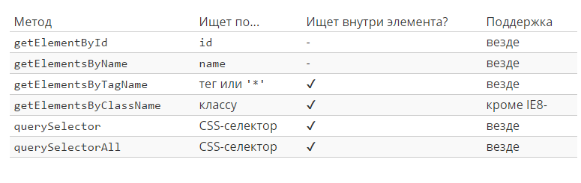
НАВИГАЦИЯ ПО
DOM-ЭЛЕМЕНТАМ

Slide 12
ОБЪЕКТНАЯ МОДЕЛЬ
БРАУЗЕРА (BOM)
BOM – это объекты для работы с чем угодно, кроме документа.
Объект navigator содержит общую информацию о браузере и операционной системе. Особенно примечательны два свойства: navigator.userAgent – содержит информацию о браузере и navigator.platform – содержит информацию о платформе, позволяет различать Windows/Linux/Mac и т.п.
Объект location содержит информацию о текущем URL страницы и позволяет перенаправить посетителя на новый URL.
Функции alert/confirm/prompt – тоже входят в BOM.

